Slide 1
Conseil municipal
29 juin 2018

Slide 2
Plan Ravalement de façades
9 nouvelles façades ravalées en Cœur de ville grâce aux aides de la mairie portant à 95 le nombre total de ravalements
Dossiers n°1 à 9
Notes:
86 lors du derniers CM

Slide 3

Approbation du Règlement local de publicité
Dossier n°10

Slide 4

Aménagement de sécurité des entrées de ville
Proposition n°25 de Vernon Mérite Mieux
- Réalisation d’un plateau au carrefour de la RD6015 – rue du Petit Val
- Réalisation d’un plateau en lieu et place de coussins berlinois rue Pierre Bonnard (RD181)
- Réalisation d’un plateau au carrefour route de Magny (RD313) – rue de la Ravine
Dossier n°11

Slide 5
Aménagement des Berges de Seine (Phase 2)
Proposition n°53 de Vernon Mérite Mieux
Une seconde phase en amont du fleuve, du silo quai Caméré à la limite Est de la ville, est inscrite au contrat de territoire
Dossier n°12

Slide 6
Convention de contrôle des poteaux et bouches d’incendie par Seine Normandie Agglomération
Dossier n°13

Slide 7
Autorisation de financement
Demande de subventions auprès de la CAF pour le Pôle d’animation sociale Simone Veil et le Centre social
« Les Pénitents »
Dossier n°14

Slide 8


Création d’une résidence intergénérationnelle
Proposition n°91 de Vernon Mérite Mieux
Dossier n°15

Slide 9

Dotation Politique de la Ville
Travaux dans les écoles, aménagements de sécurité…
Dossier n°16

Slide 10
Convention pluriannuelle association jeunesse et vie
fonctionnement du foyer
épicerie sociale
salon de coiffure solidaire
Dossier n°17

Slide 11
Eure Habitat : Garantie d’emprunt pour la résidence autonomie de Bully
Dossier n°18

Slide 12
Marché 2018/10 – Fourniture de matériels et de matériaux
Dossier n°19

Slide 13

Barrières anti-véhicules bélier pour la sécurité des événements
Dossier n°20

Slide 14
Groupement de commande : Fourniture et acheminement d’énergie électrique
Convention et désignation des membres
Dossier n°21

Slide 15

Groupement de commande : jalonnement piéton
Dossier n°22

Slide 16
Groupement de commande
Désignation des représentants pour les CAO et les commissions ad hoc
Dossier n°23

Slide 17
Budget annexe
Portage de repas
Décision modificative n°2
Dossier n°24

Slide 18
Budget principal
Décision modificative n°2
Dossier n°25

Slide 19
Mise en place de la solution Carte Achat en partenariat avec la Caisse d’Epargne
Dossier n°26

Slide 20
Sortie de biens de l’inventaire et de l’actif – véhicules et matériel du service Espaces Verts
La rationalisation de la gestion du parc auto est un engagement de la Ville. Aujourd’hui, ce parc est composé de 84 véhicules, sortie de 15.
Dossier n°27

Slide 21
Frais de scolarité 2017-2018
Enfants domiciliés à Vernon et scolarisés à Saint Marcel (Eure)
Dossier n°28

Slide 22
FISAC :
Zoom sur les aides directes
Depuis le lancement du dispositif,
27 dossiers FISAC ont été validés.
Dernier dossier validé : La Mie Câline
Dossier n°29

Slide 23
Forfait Post Stationnement
Convention Ville de Vernon – SNA
Dossier n°30

Slide 24

Taxe annuelle sur les friches commerciales
Dossier n°31

Slide 25
ENEDIS : Convention de servitude – avenue des Capucins
Dossier n°32

Slide 26
SIEGE : Adhésion à la compétence optionnelle
Aménagement et exploitation des infrastructures de recharge pour véhicules électriques
Dossier n°33

Slide 27

Attribution de subventions
Pour rappel : pérennité de l’enveloppe depuis 2015
Dossier n°34

Slide 28
Musée de Vernon
Adhésion de la Commune au prochain festival Normandie Impressionniste (2020)
Dossier n°35

Slide 29
Remise d’un prix de recherche avec la Société des Amis du Musée
Prix Arts et Mémoires, destiné à récompenser l’auteur d’un mémoire de Master portant sur les collections du Musée de Vernon
Dossier n°36

Slide 30
Convention avec SNA
Circuit de promenade et de randonnée
Dossier n°37

Slide 31
Rémunération des agents dans le cadre du projet éducatif de territoire
Dossier n°38

Slide 32
Convention de mise à disposition du personnel de la restauration municipale entre Vernon et SNA
Dossier n°39

Slide 33
Modification des effectifs de la ville de Vernon
Dossier n°40

Slide 34
Mise à disposition d’agents communautaires au profit de la Ville de Vernon
Dossier n°41

Slide 35
Règlement intérieur et organisation du temps de travail
Dans le cadre du dialogue social, mené avec les représentants des agents, un règlement intérieur a été rédigé afin de clarifier les règles d’exercices des missions de service public. Ce travail a donné lieu a une démarche concertée.
Dossier n°42

Slide 36
Protection sociale complémentaire des agents
Fixation des modalités de mise en œuvre de la participation au financement
Dossier n°43

Slide 37
Décisions prises dans le cadre des délégations
Dossier n°44

Slide 38
Convention de partenariat entre la Ville de Vernon et l’État relative à la vidéo-protection
Propositions n°33 et 34 de Vernon Mérite Mieux
Dossier n°45

Slide 39
Mise à disposition de service de radiocommunication entre les forces de sécurité intérieure et la Police Municipale
Dossier n°46

Slide 40
Concession du Plateau de l’Espace
Compte-rendu d’activité 2017
Dossier n°47

Slide 41
Augmentation du capital de SENOVEA Territoires
Dossier n°48

Slide 42
Action Cœur de Ville : Signature de la convention cadre
Vernon a été retenue par le plan national « Action Cœur de Ville » que le Gouvernement a lancé sur la revitalisation des villes moyennes
Dossier n°49

Slide 43

DSP Stationnement
Dossier n°50

Slide 44
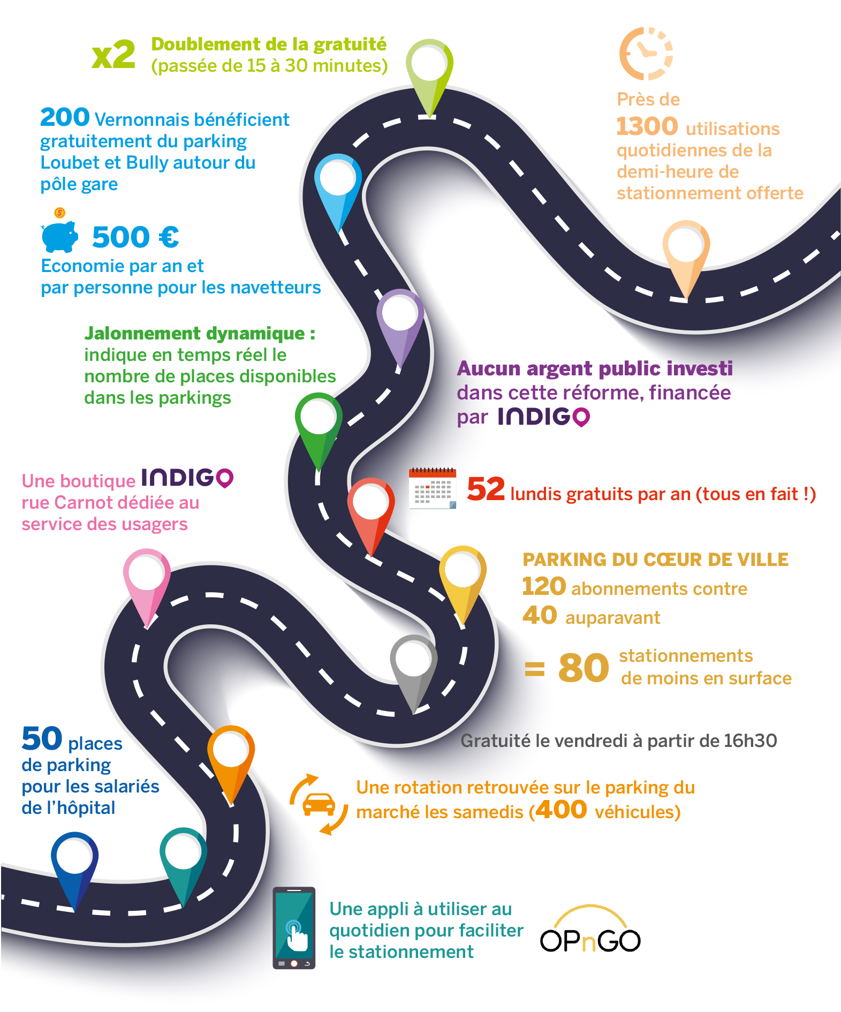
Dossier n°50

Slide 45


Slide 46




Conseil municipal 29 juin 2018

